Slide 1
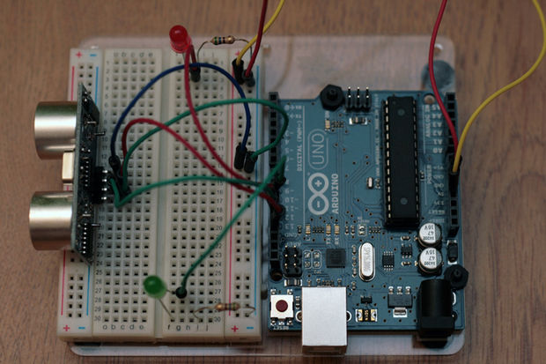
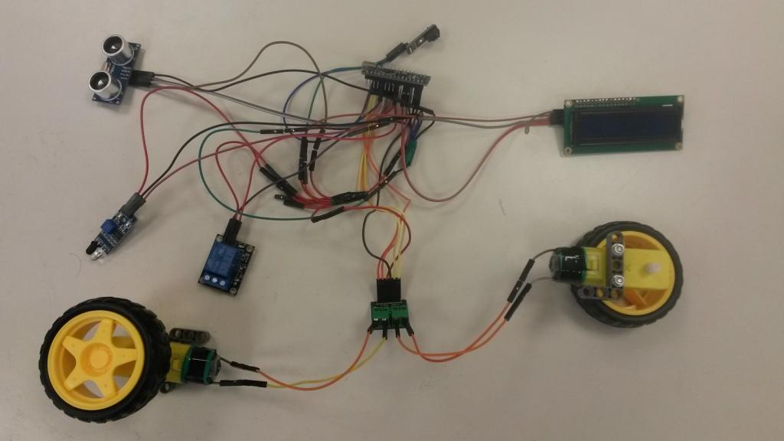
Робототехнический конструктор Ижорец-1
Авторы: Головнёв Дмитрий, Прокопьев Павел
Руководитель проекта: Логинов Андрей Анатольевич
ГБУ ЦДЮТТ Колпинского района Санкт-Петербурга
Робототехническая платформа ARDUINO при всех её достоинствах (дешевый, богатый ассортимент),
имеет существенный недостаток: при соединении контроллера с
Периферийными устройствами вынуждены использовать мелкие проводники.
При попытке собрать схему получается вот что:
Кроме того, часто приходится использовать макетную плату, что не очень удобно.
ЦЕЛЬ ПОЕКТА "ИЖОРЕЦ-1": СОЗДАТЬ УСТРОЙСТВО, ОБЛЕГЧАЮЩЕЕ РАБОТУ С ПЛАТАМИ СЕМЕЙСТВА ARDUINO И ПЕРИФЕРИЙНЫМИ УСТРОЙСТВАМИ ДЛЯ НИХ
Совсем юным робототехникам такое не под силу

Slide 2
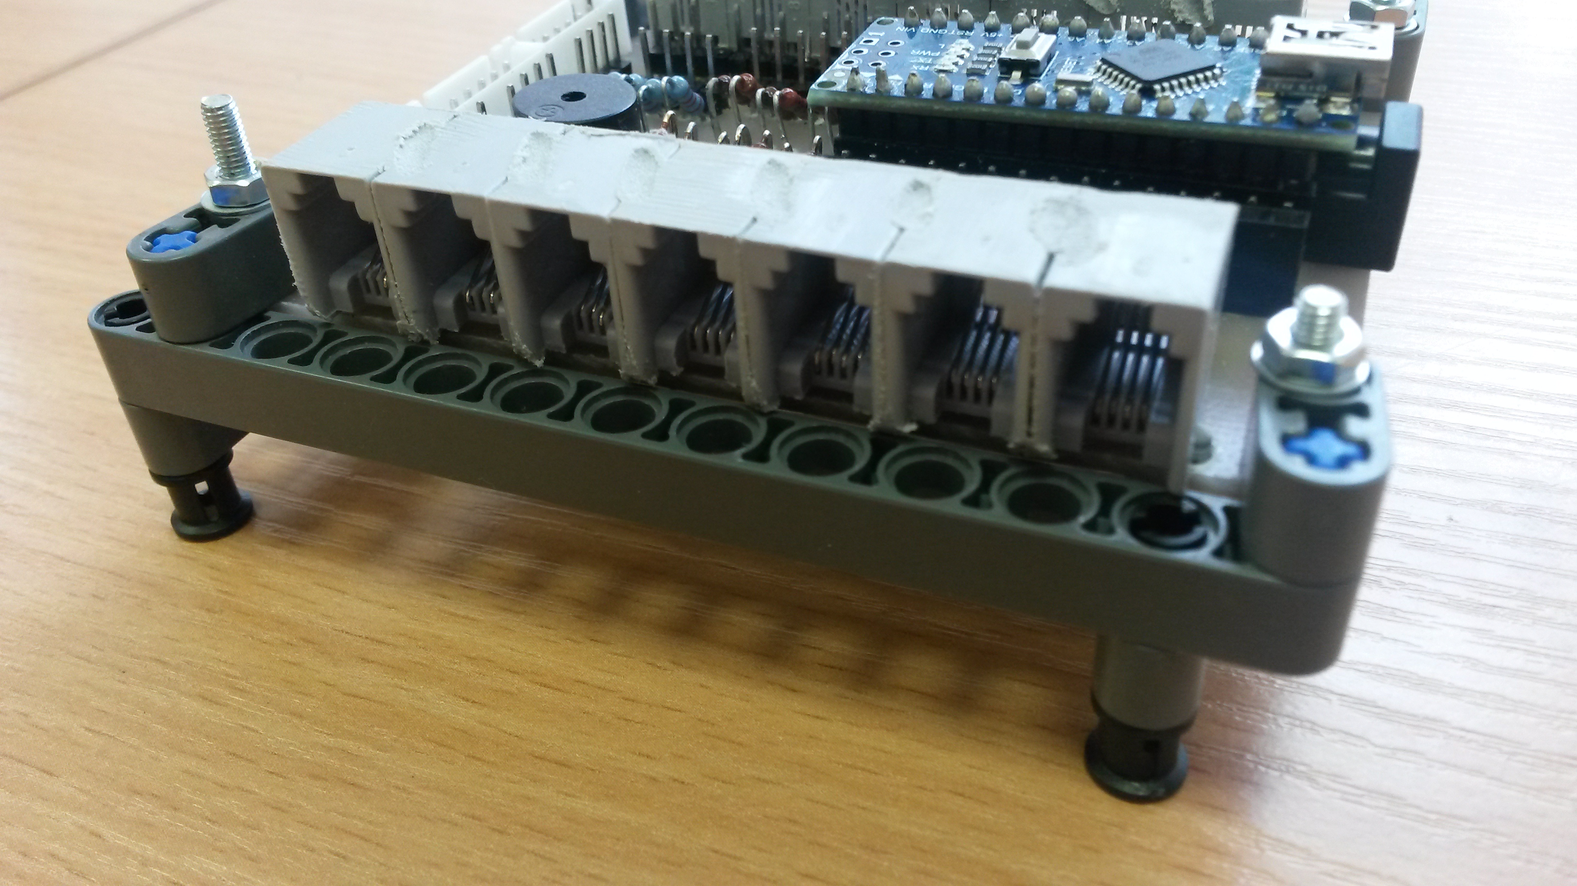
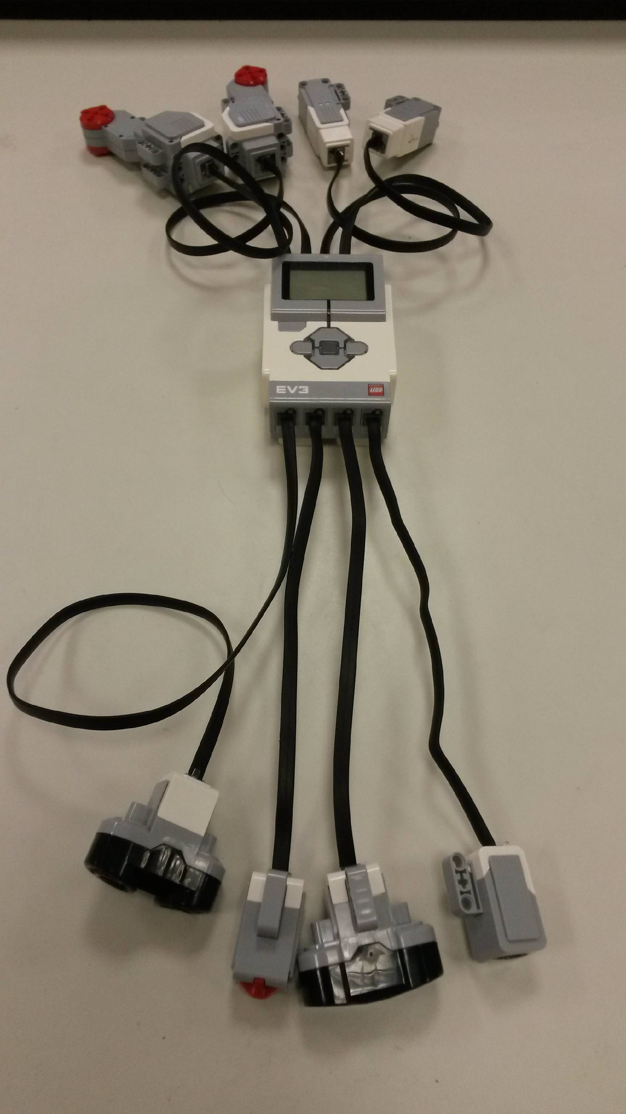
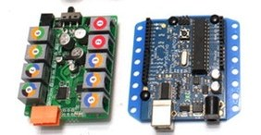
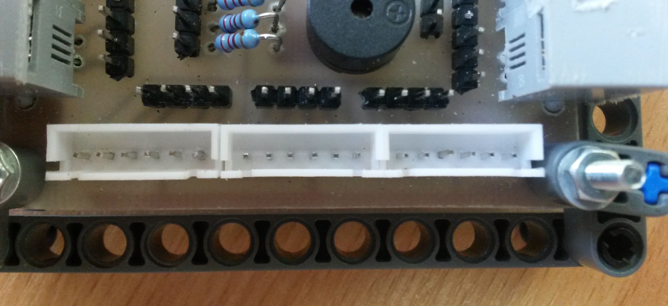
ПРОАНАЛИЗИРОВАВ НАИБОЛЕЕ ПОПУЛЯРНЫЕ РОБОТО-
ТЕХНИЧЕСКИЕ ПЛАТФОРМЫ, МЫ ПРИШЛИ К ВЫВОДУ, ЧТО
ПРИМЕНЕНИЕ В НИХ КОННЕКТОРОВ ТИПА RJ ЗНАЧИТЕЛЬНО УПРОЩАЕТ РАБОТУ И ДЕЛАЕТ ДОСТУПНЫМИ ДЛЯ ШИРОКОГО КРУГА ПОТРЕБИТЕЛЕЙ
ЗА ОСНОВУ БЫЛА ВЗЯТА ПЛАТА ARDUINO NANO, ТАК КАК, ОБЛАДАЯ ТАКИМИ-ЖЕ ХАРАКТЕРИСТИКАМИ, КАК ПОПУЛЯРНАЯ ARUINO UNO R3, БОЛЕЕ КОМПАКТНА И ИМЕЕТ БОЛЬШЕ АНАЛОГОВЫХ ВХОДОВ. ДЛЯ ПОДКЛЮЧЕНИЯ ПЕРИФЕРИИ ВЫБРАН КОННЕКТОР RJ-11 4P4C, ТАК КАК ОН ШИРОКО ДОСТУПЕН, КОМПАКТНЕЕ, ЧЕМ КОННЕКТОР 6P6C И В БОЛЬШИНТВЕ СЛУЧАЕВ КОЛИЧЕСТВО КОНТАКТОВ ДОСТАТОЧНО ДЛЯ ПОДКЛЮЧЕНИЯ ЦИФРОВЫХ И АНАЛОГОВЫХ ДАТИКОВ. ДЛЯ ПОДКЛЮЧЕНИЯ ДВИГАТЕЛЕЙ БЫЛ ВЫБРАН КОНЕКТОР XH-6P НА ШЕСТЬ КОНТАКТОВ.
ОДНАКО ЭТИ КОНСТРУКТОРЫ
ДОВОЛЬНО ДОРОГИ
И НЕ ВСЕМ ДОСТУПНЫ

Slide 3
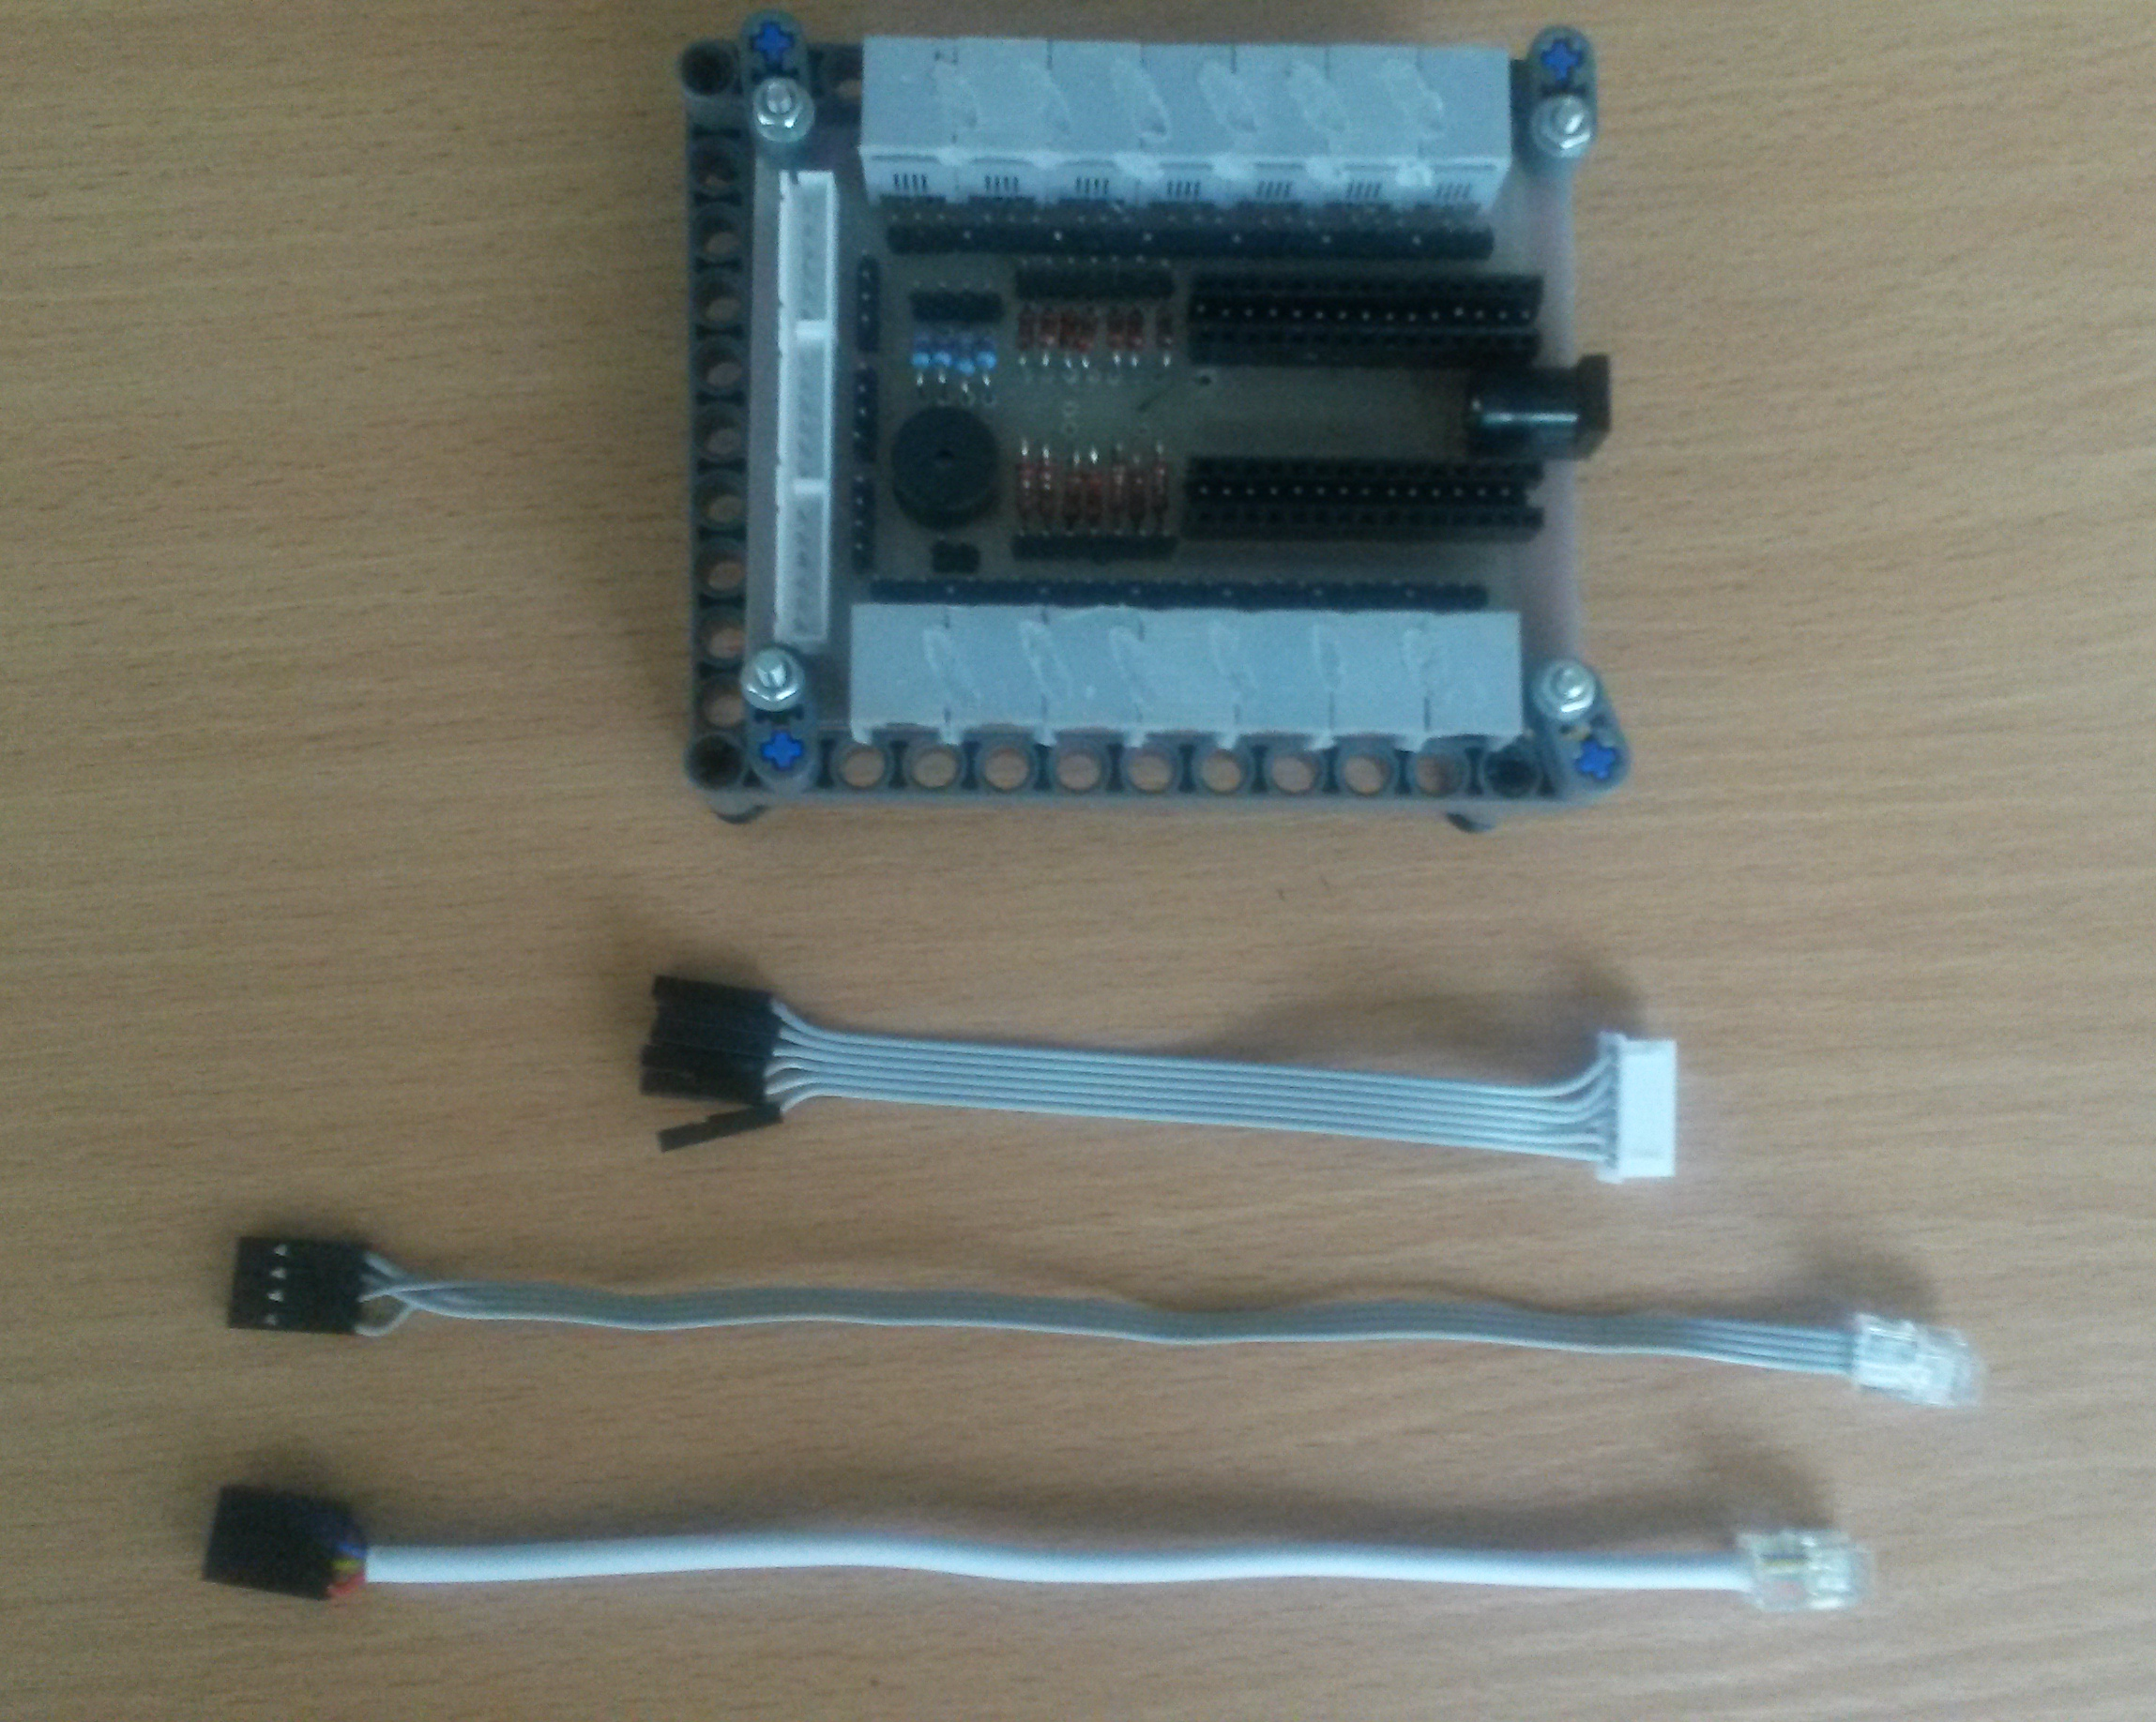
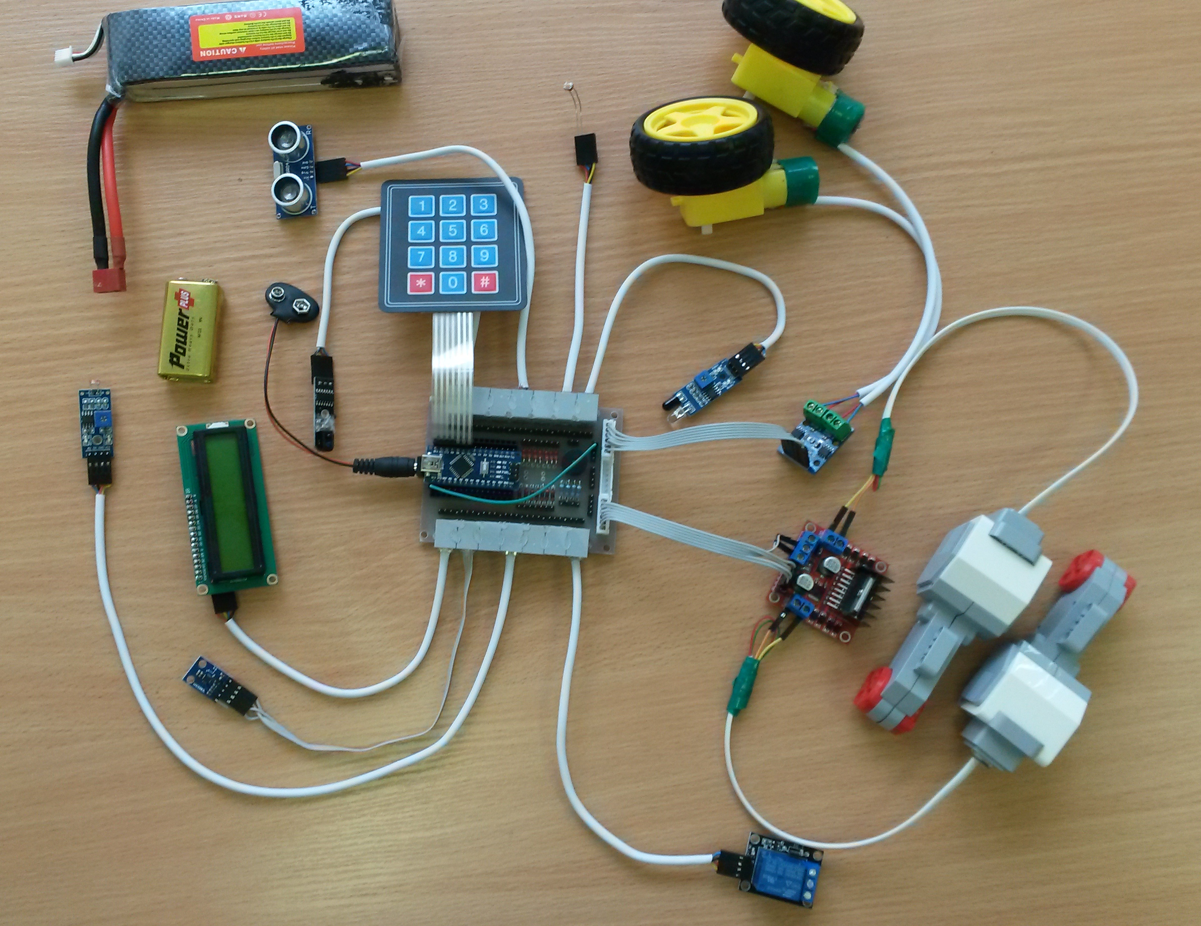
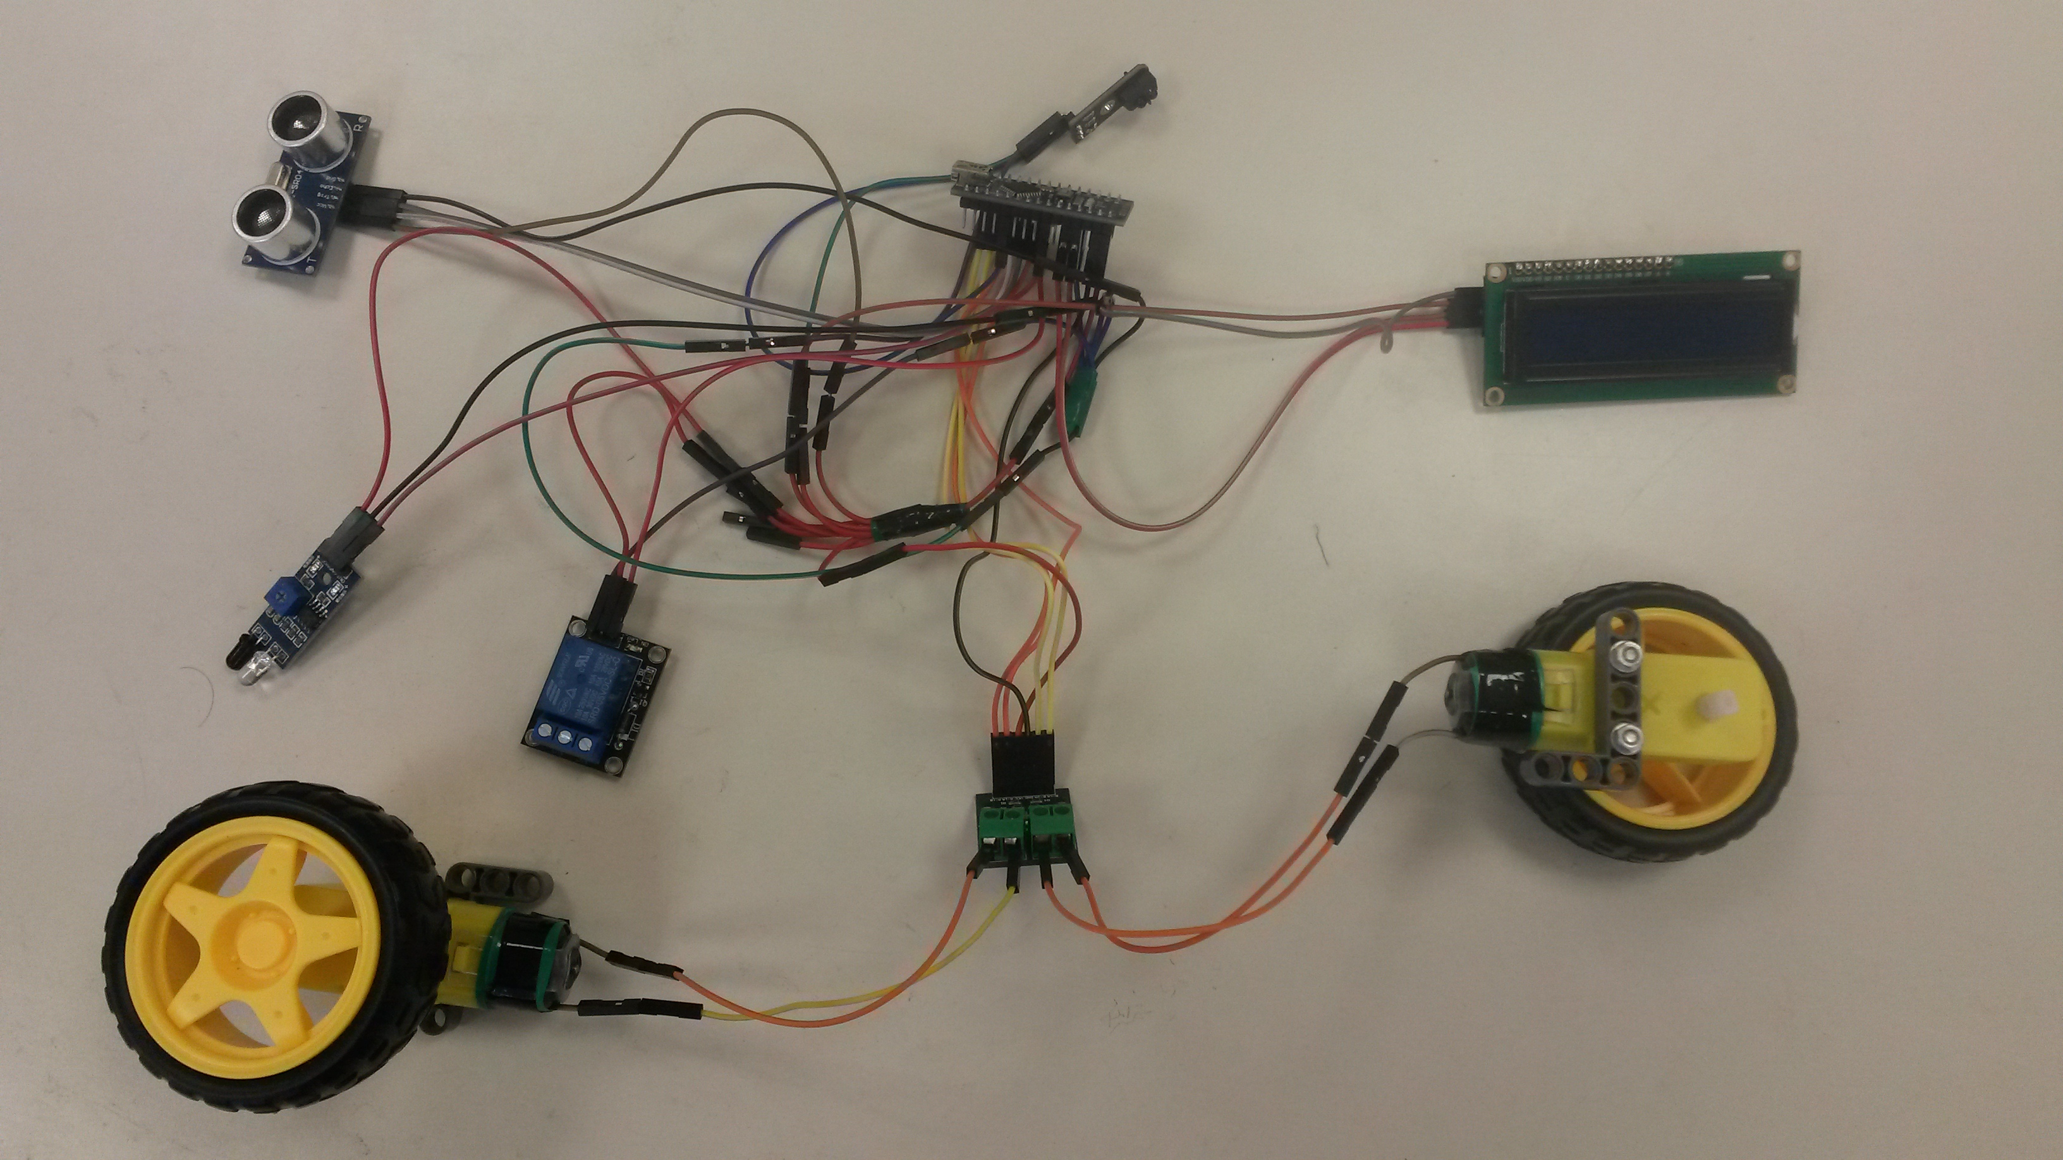
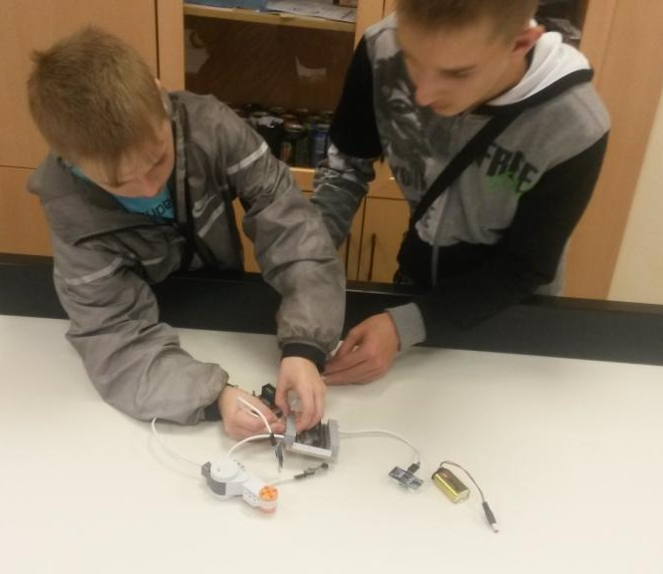
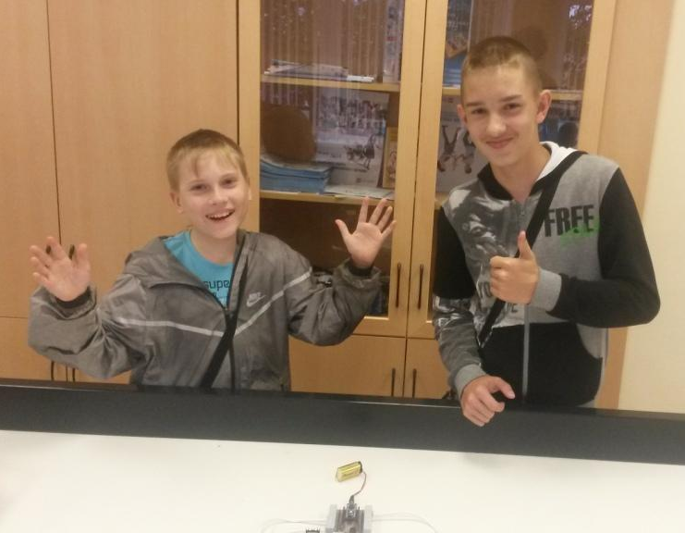
В результате выполнения этого проекта, нами разработана и изготовлена оригинальная плата расширения для аппаратной платформы ARDUINO NANO, позволяющая набор устройств ARDUINO превратить в увлекательный конструктор для всех возрастов

